Slide 2
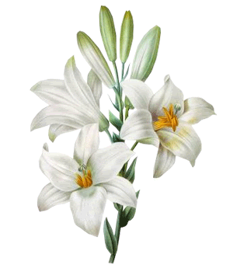
পরিচিতি
মোহাম্মদ মাসুদ রানা
ট্রেড ইন্সট্রাক্টর (ইলেক)
কদমতলী হাসান পাবলিক উচ্চ বিদ্যালয়
,ঘাটাইল,টাংগাইল
মোবাইলঃ ০১৭১৬৫৭৭৯৪২
ইমেলঃ-shamul2006@gmail.com

Slide 3
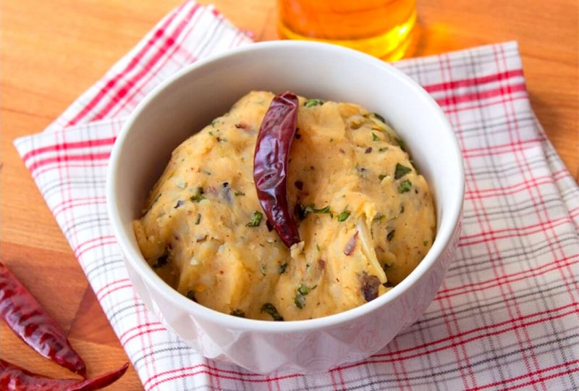
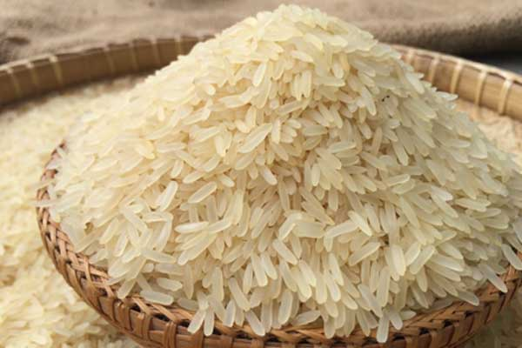
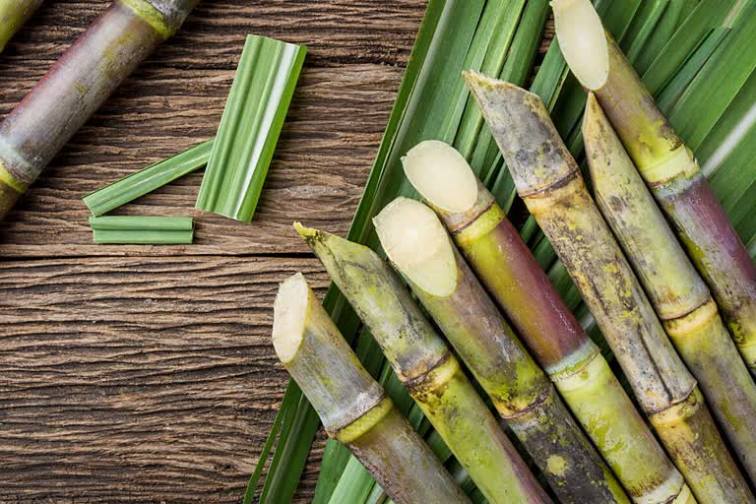
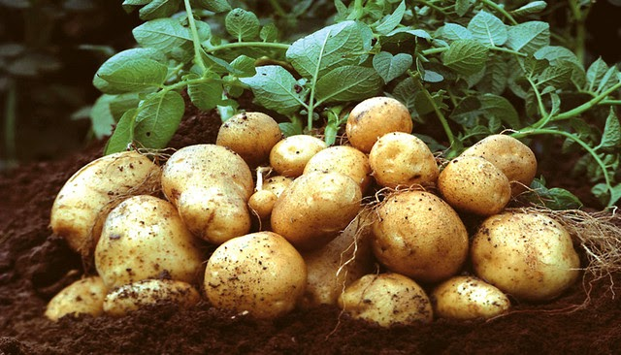
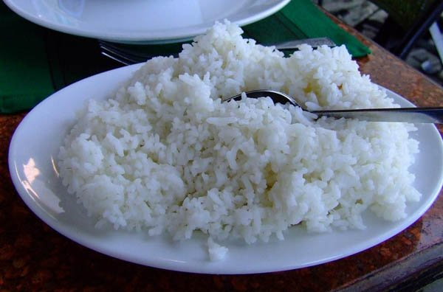
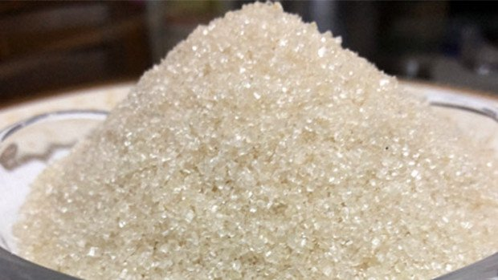
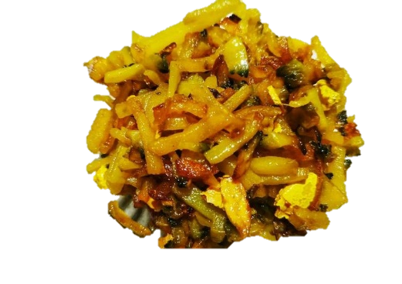
এস পাঠে যাই
ছবিগুলো লক্ষ্য কর এবং বল
চিনি
ভর্তা/ভাজি
ভাত
চাল
আখ
আলু
এগুলোর থেকে আমরা কী পাই?
এগুলোর নাম জান ?

Slide 5
শিখনফল
০১. শর্করা খাদ্যের বর্ণনা করতে পারবে।
০২.শর্করা জাতীয় খাদ্যের উপাদানের উৎস সনাক্ত করতে পারবে।
০৩। শর্করার অভাবজনিত সমস্যা গুলো বিশ্লেষণ করতে পারবে।

Slide 6
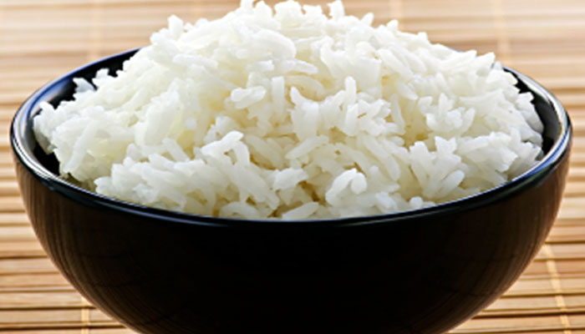
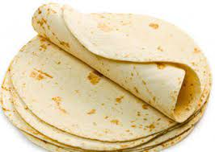
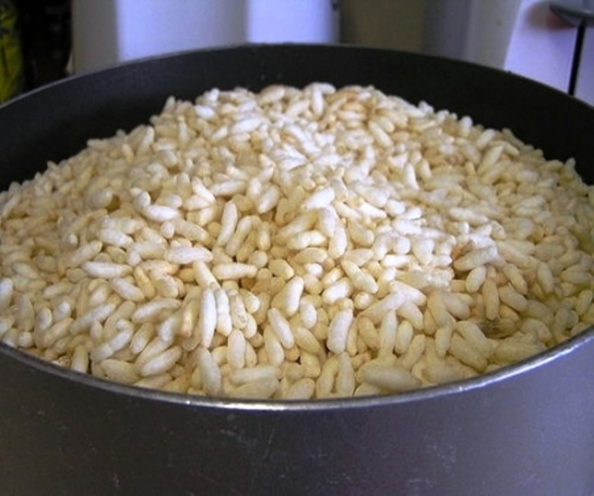
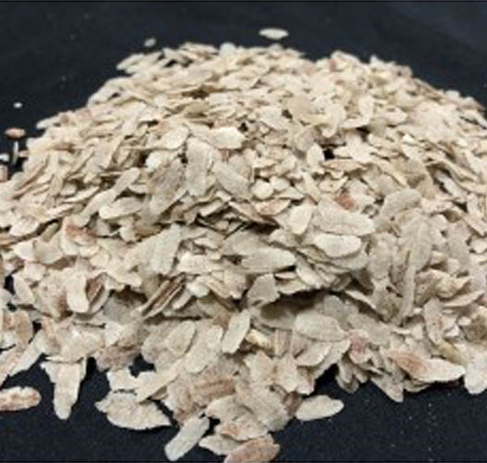
ছবিতে
এই গুলো হল শর্করা জাতীয় খাদ্য যাহা আমরা সর্বাধিক পরিমান দৈনিন্দন খেয়ে থাকি , এই খাদ্য থেকে আমরা তাপ ও শক্তি পাই।
এই খাদ্য থেকে আমরা কি পাই ?
এই গুলো কোন জাতীয় খাদ্য ?
ভাত
রুটি
মুড়ি
চিড়া

Slide 7
এসো ভিডিও দেখি
ভিডিওটির লিংক দেওয়া আছে ইন্টারনেট থাকা সাপেক্ষে দেখা যাবে

Slide 8
একক কাজ
০১.শর্করা কোন জাতীয় খাবার ?
০২.শর্করা দেহে কি হিসেবে কাজ করে?

Slide 9
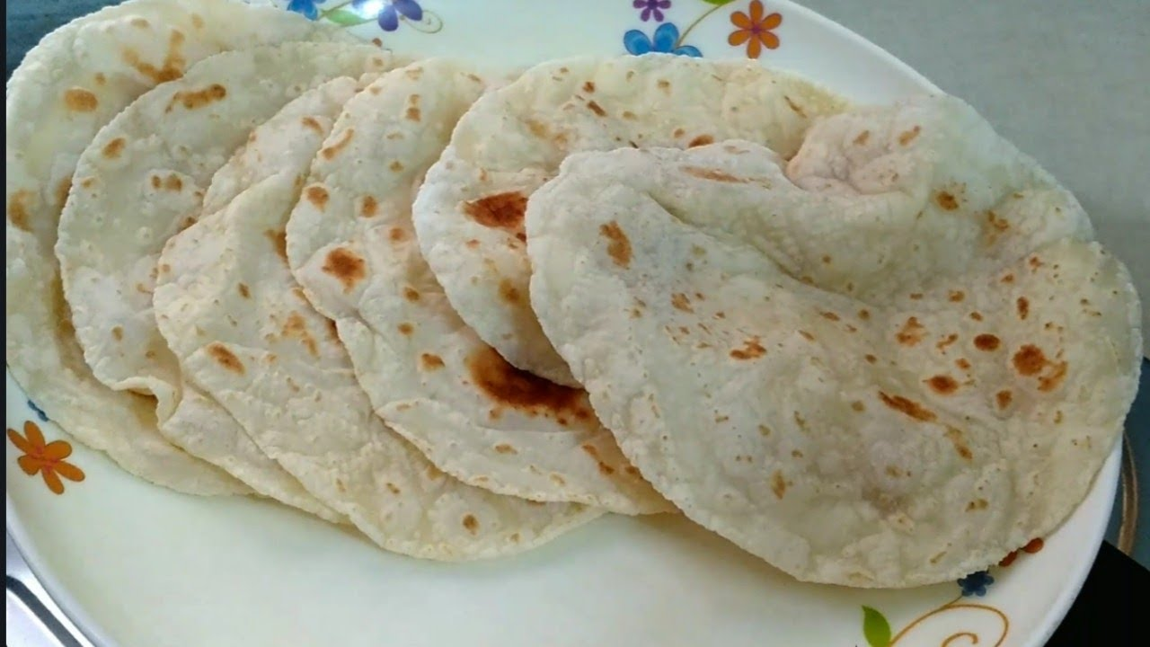
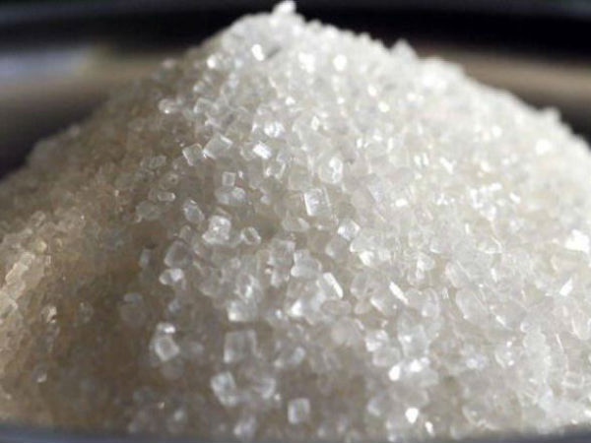
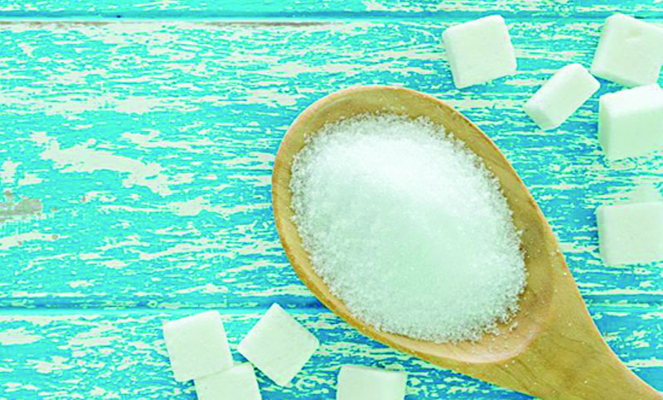
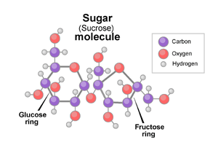
রুটি
চিনি
গ্লুকোজ
শর্করা মৌলিক উপাদান গুলো কি কি ?
কার্বন, হাইড্রোজেন, অক্সিজেন

Slide 10
রাসায়নিক গঠনপদ্ধতি অনুসারে শর্করা ভাগ করা হয় ?
মনোস্যাকারাইড
☞ গ্লুকোজ, ফ্রুক্টোজ ও গ্যালাকটোজ।
শর্করা
ডাইস্যাকারাইড
সুক্রোজ, ল্যাকটোজ ও মলটোজ।
পলিস্যাকারাইড
স্টার্চ, গ্লাইকোজেন ও সেলুলোজ।

Slide 11
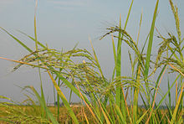
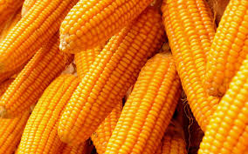
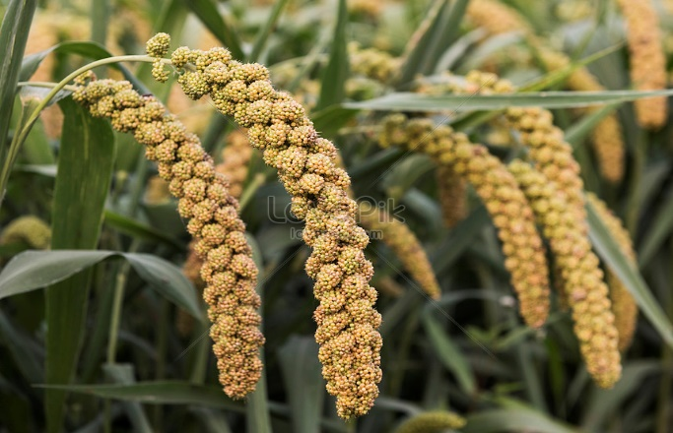
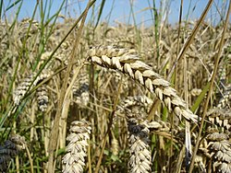
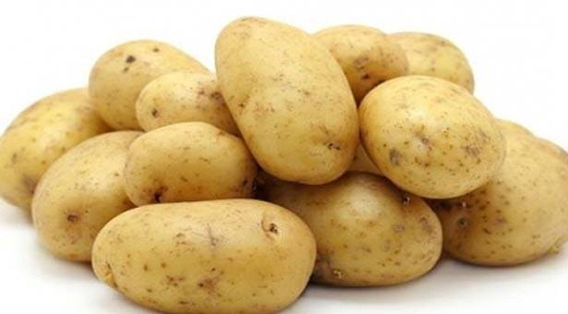
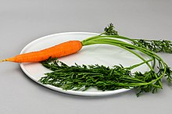
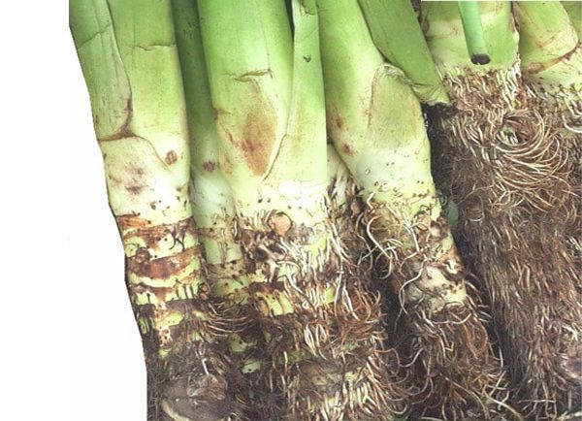
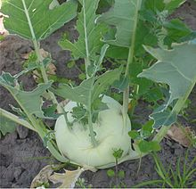
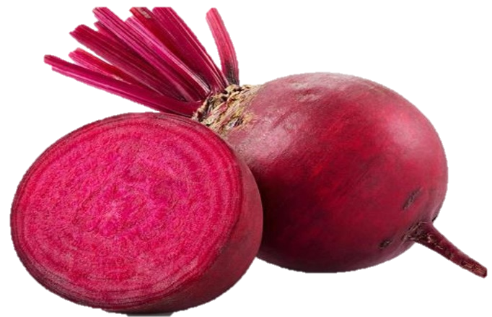
ধান
ভূট্টা
আলু
গম
বাজরা
শর্করার উৎসঃ
ধান বা চাল, গম, ভূট্টা, বাজরা, আলু, ওলকপি, কচু, বীট, গাজর ইত্যাদিতে স্বেতসার বা স্টার্চ
কচু
গাজর
বীট
ওলকপি

Slide 12
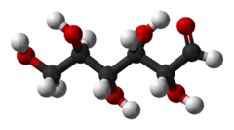
খেজুর
এইগুলো হচ্ছে
গ্লুকোজ
শর্করা জাতীয়
শর্করার
উৎস
আপেল
আঙ্গুর

Slide 13
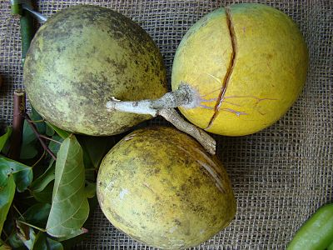
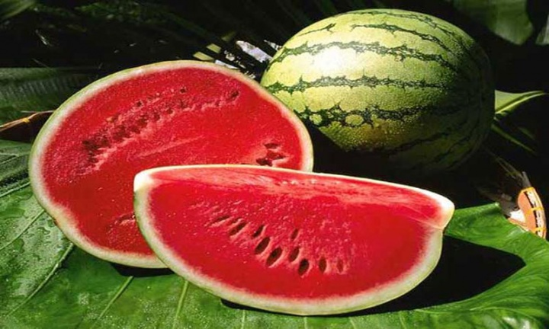
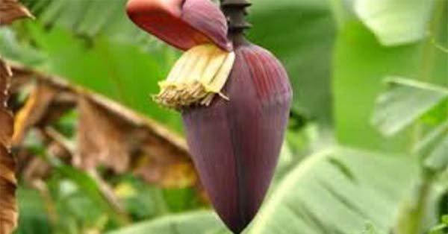
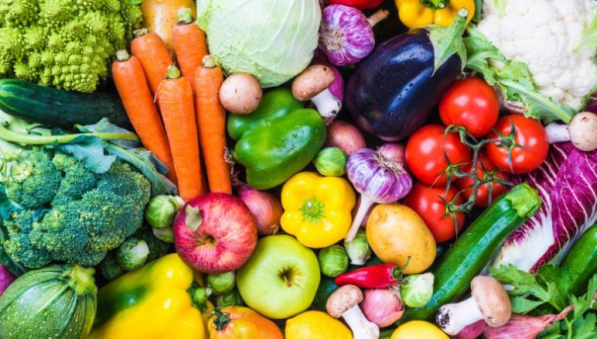
বেল
সেলুলোজ
থোর
শাকসবজি
তরমুজ

Slide 14
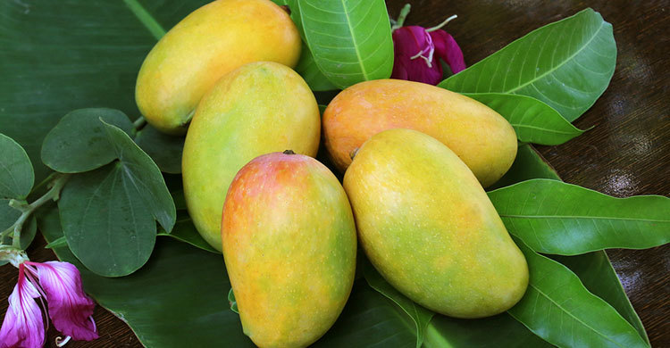
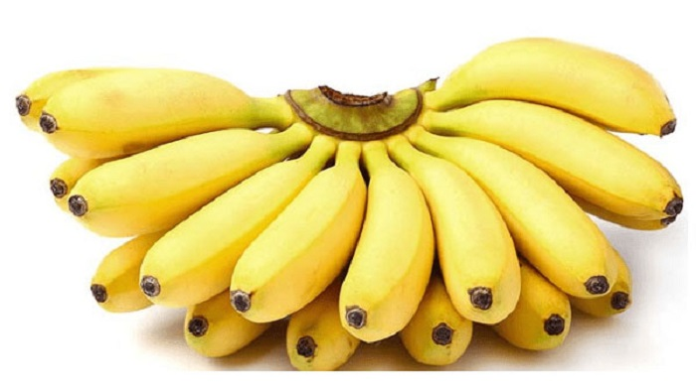
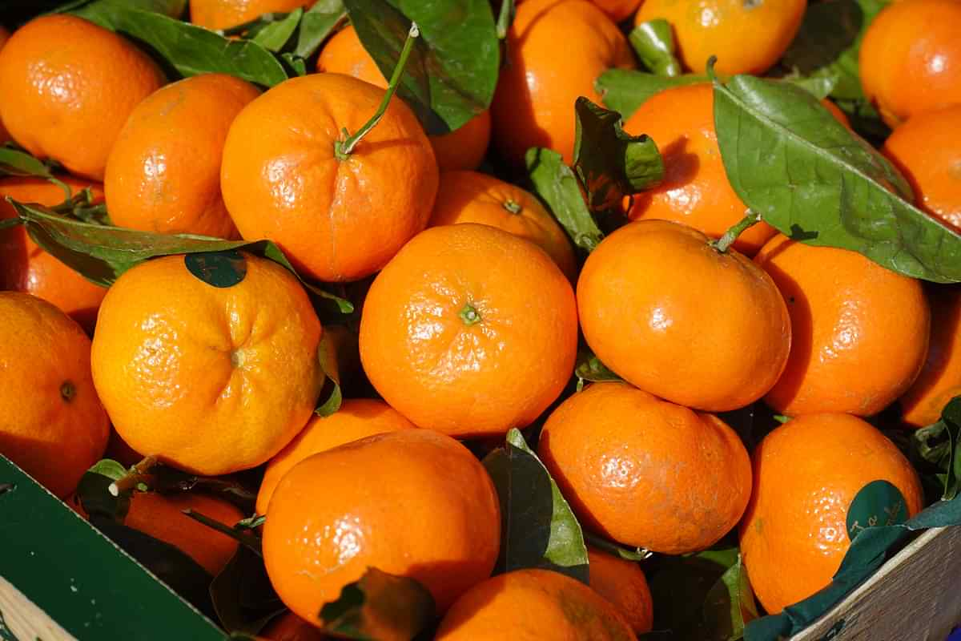
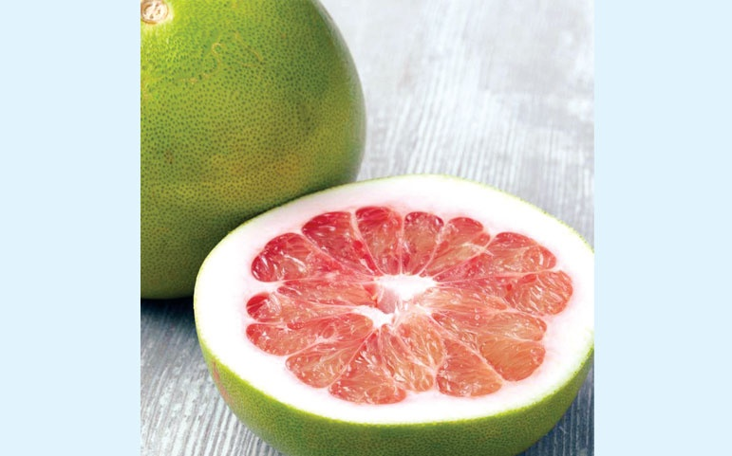
আম
ফুক্টোজ
কলা
বাদাবীলেবু
কমলালেবু

Slide 15
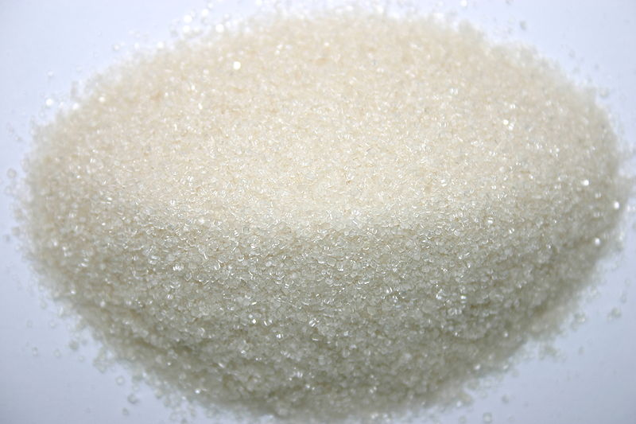
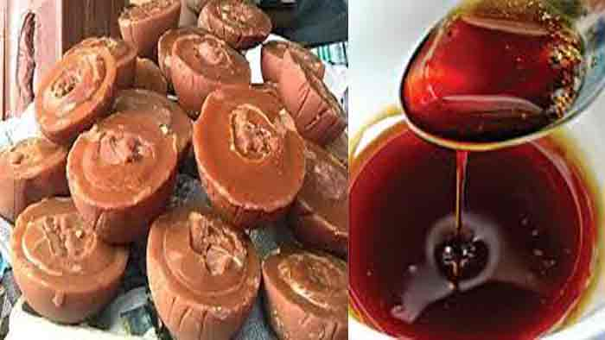
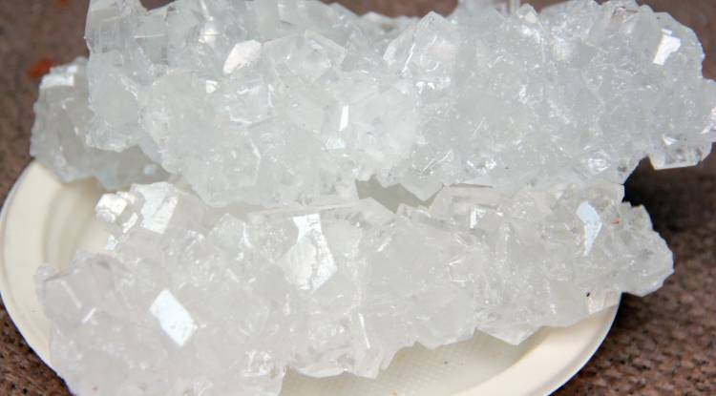
সুক্রোজ
গুড়
চিনি
মিছরী

Slide 16
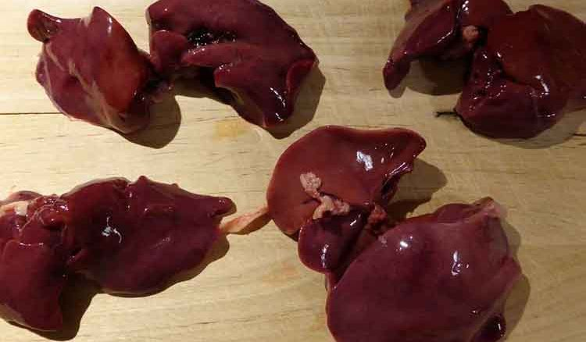
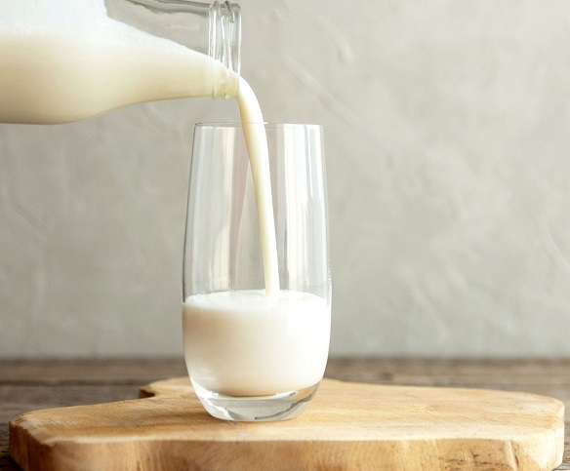
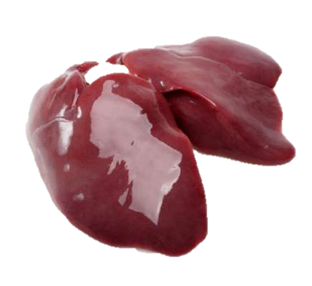
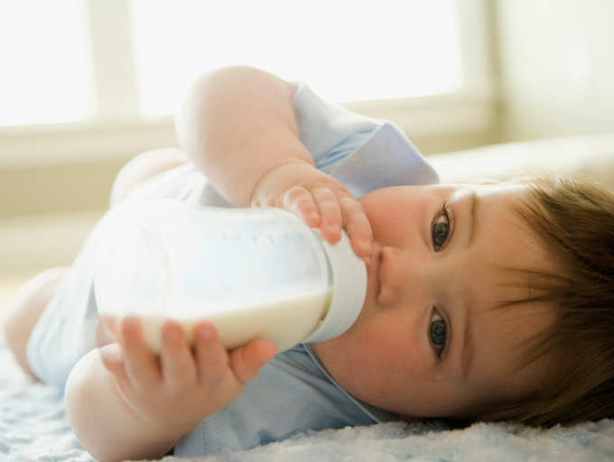
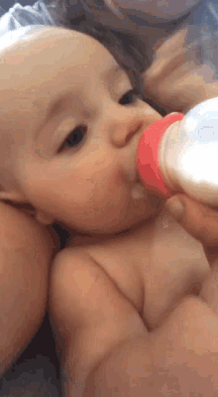
দুধে দুগ্ধ শর্করা বা ল্যাক্টোজ
পাঁঠার যকৃৎ ও পেশীতে গ্লাইকোজেন বা প্রাণীজ শ্বেতসার

Slide 17
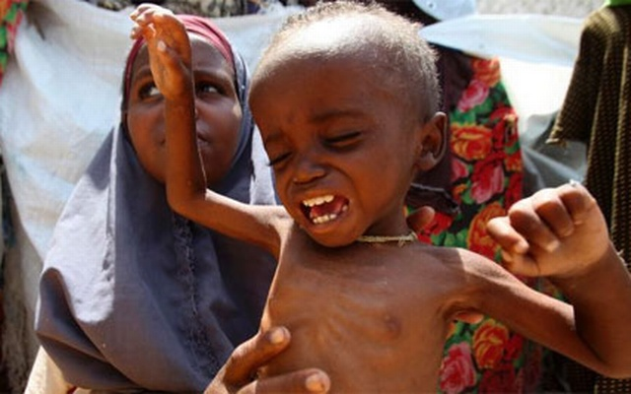
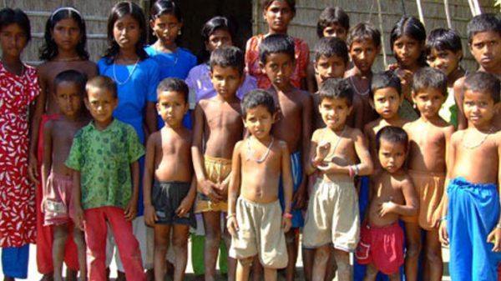
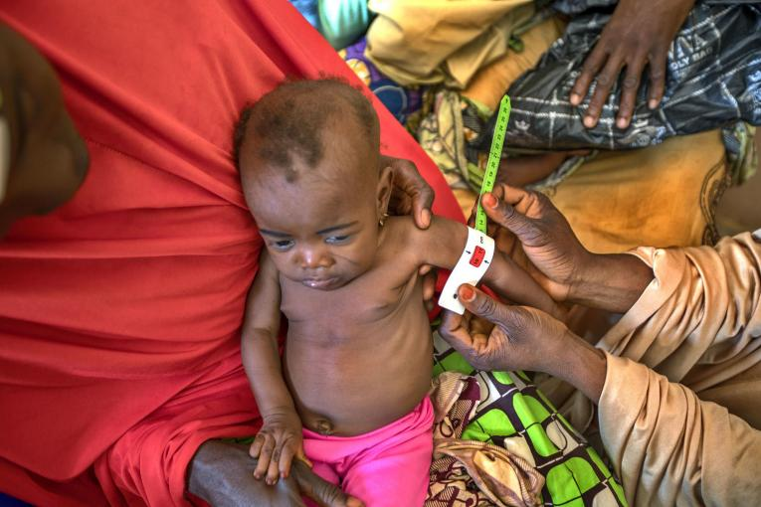
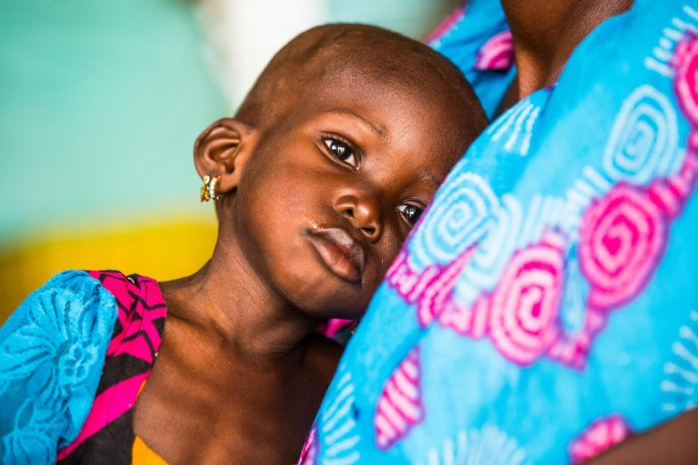
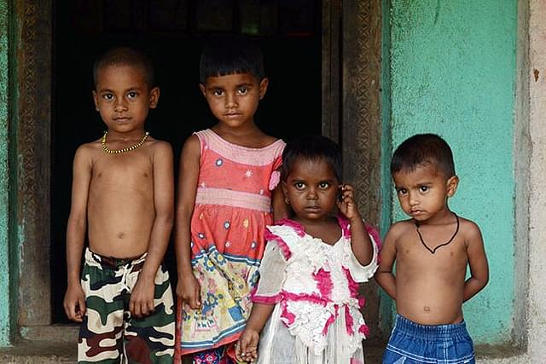
ছবিতে….
অপুষ্টিতে ভোগার কারণ?
ছবিগুলোতে মানুষের এইরুপ অবস্থার জন্য দায়ী ?
অপুষ্টিতে ভুগছে
শর্করার জন্য

Slide 18
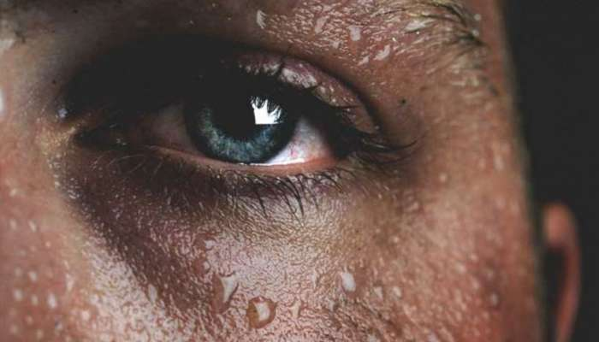
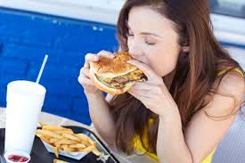
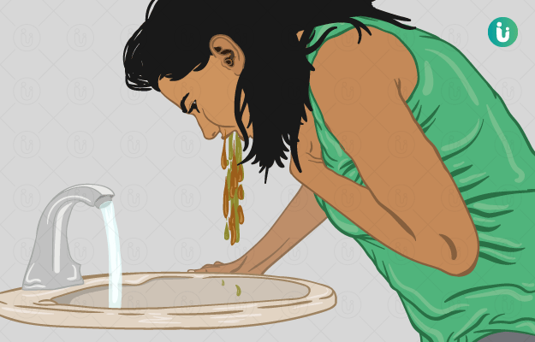
শর্করা অভাবে সমস্যা গুলো আরো আছে আমরা তাহা জানি ?
নিচের চিত্রগুলো হল শর্করার অভাবজনিত রোগ
ক্ষুধা লাগা
বমি বমি ভাব
অতিরিক্ত ঘামা
বমি বমি ভাব
হৃদকম্পন বেড়ে বা কমে যাওয়া

Slide 19
০১. কয়েক শর্করা জাতীয় খাদ্যের নাম লিখ।
০২. রাসায়নিক গঠন অনুসারে শর্করা কত ভাগ ও কি কি ।

Slide 20
শর্করার অভাবে শারিরীক সমস্যা গুলো লিখ ?

Slide 21
মূল্যায়ন
প্রশ্নের উত্তরের মধ্যে ক্লিক করলে সঠিক উত্তর পাবে
০১। শর্করার মধ্যে কয়টি মৌলিক উপাদান থাকে?
ক. তিনটি
খ. চারটি
গ .পাঁচটি
ঘ .ছয়টি
২। গ্লুকোজ এক ধরনের ---- শর্করা ।
ক. জটিল
খ. কঠিন
গ. তরল
গ. সরল
৩।আমাদের মোট প্রয়োজনীয় ক্যালরির শতকরা কত ভাগ শর্করা গ্রহন করা দরকার?
ক. ৪০-৫০
খ. ৫০-৬০
গ. ৬০-৭০
ঘ. ৮০-৯০

Slide 22
মূল্যায়ন
প্রশ্নের উত্তরের মধ্যে ক্লিক করলে সঠিক উত্তর পাবে
০৪। শর্করা দেহের …… উৎপাদন করে ?
ক. শক্তি
খ. গঠন সহায়ক
গ .রোগ প্রতিরোধ
ঘ .ক্ষয় রোধ
৫। রক্তে শর্করা কমে গেলে ।
ক.শক্তি বৃদ্ধি পায়
খ. ঘুমিয়ে পড়ে
গ. ক্ষুধা অনুভব
গ. হাইপ্রোগ্লাইমিয়া
৬। কোন শর্করা সারা দেহের রক্তের মধ্যে প্রবাহিত হয় ?
ক. ল্যাকটোজ
খ. গ্যালাকটোজ
গ. গ্লুকোজ
ঘ. ফ্রুকটোজ

Slide 23
শর্করা আমাদের খাদ্যের প্রধান উৎস – তোমার যুক্তি দিয়ে ব্যাখ্যা কর।

